Slide 1
化学实验基础（一）
高三化学一轮复习
化学实验仪器

Slide 2
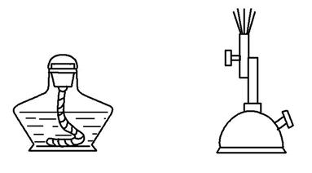
常用仪器的识别与使用
(一)常规使用仪器
1.加热仪器

Slide 3

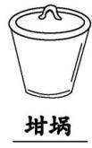
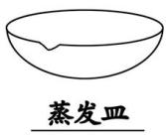
2.可加热的仪器
1.加热液体
2.加热固体
1.用途
2.使用规范
3.碱性物质
1.用途
2.使用规范

Slide 4
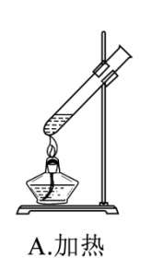
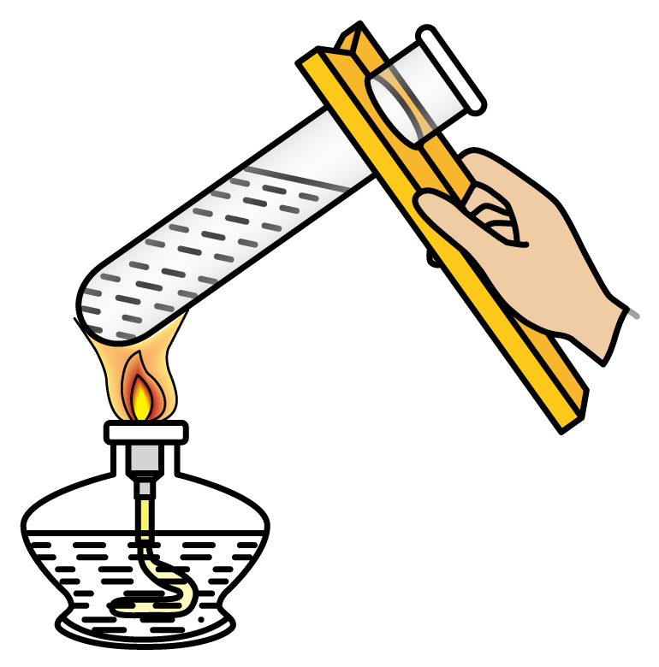
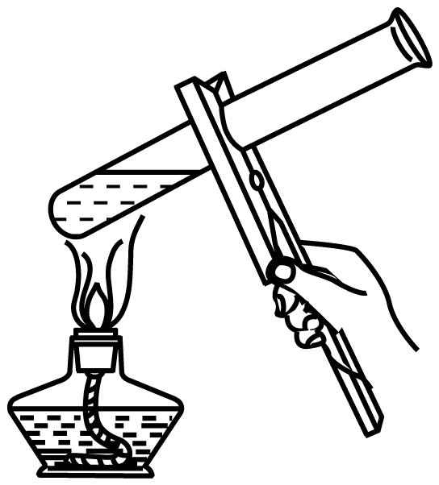
[试管加热液体]
C．加热试管中的液体
B．溶液加热
2025，重庆
2024，山东
2022，湖南

Slide 5
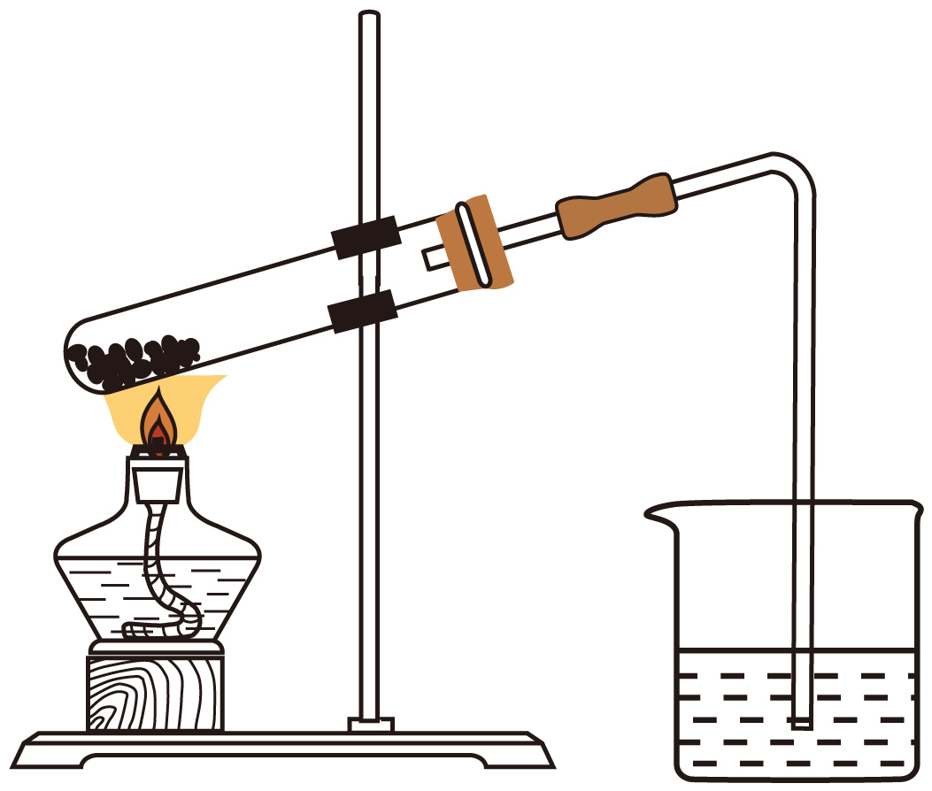
[试管加热固体]
C 加热NaHCO₃固体
2025，广西

Slide 6
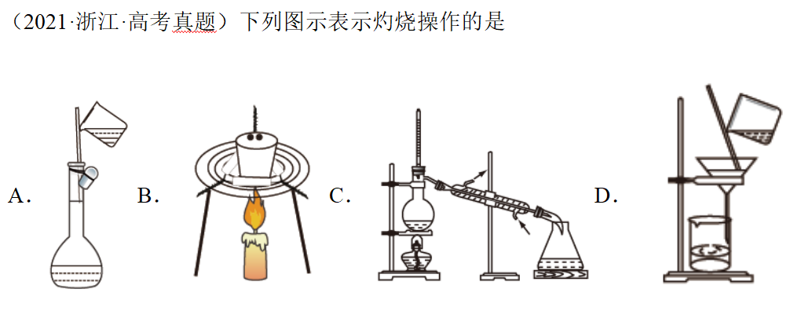
[灼烧固体]

Slide 7
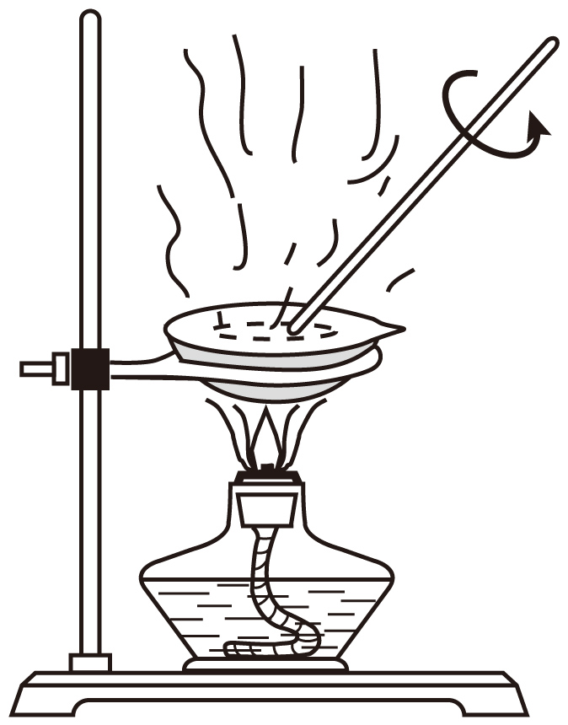
[蒸发结晶]
蒸发FeCl₃溶液获得FeCl₃固体
蒸发Fe₂(SO₄)₃溶液获得Fe₂(SO₄)₃固体
全部蒸干后停止加热
2025，广西

Slide 8
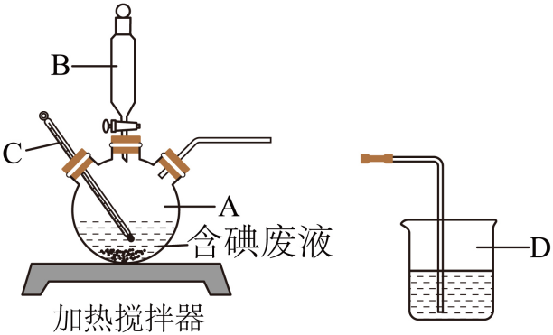
[三颈烧瓶的使用]
2025，全国

Slide 9
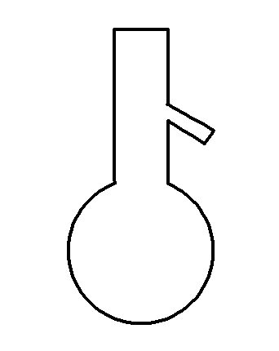

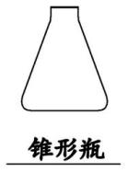

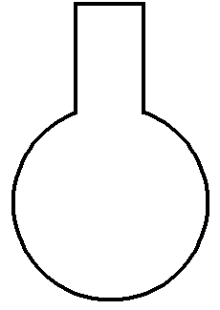
2.可加热的仪器
稀释
1.蒸馏
2.滴定
1.液体盛放限度
2.温度计水银球位置

Slide 10
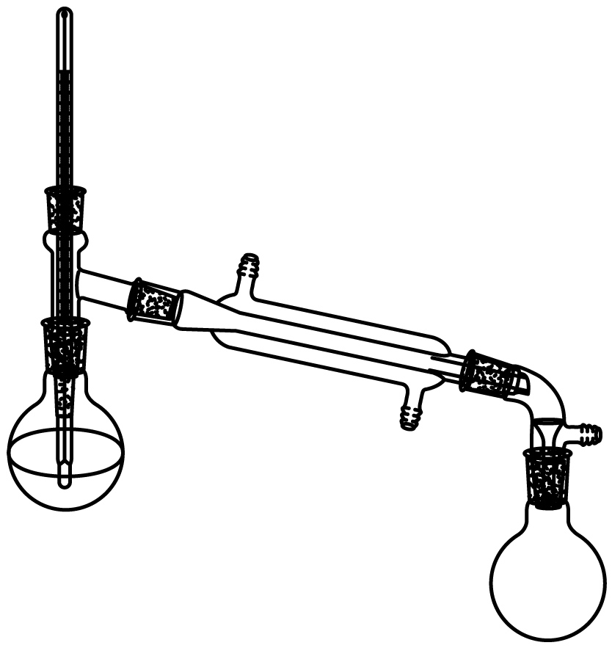
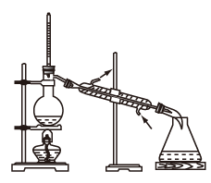
[蒸馏装置]
2021，浙江
2025，甘肃
比较两组蒸馏装置，哪个存在问题？问题在那里？

Slide 11
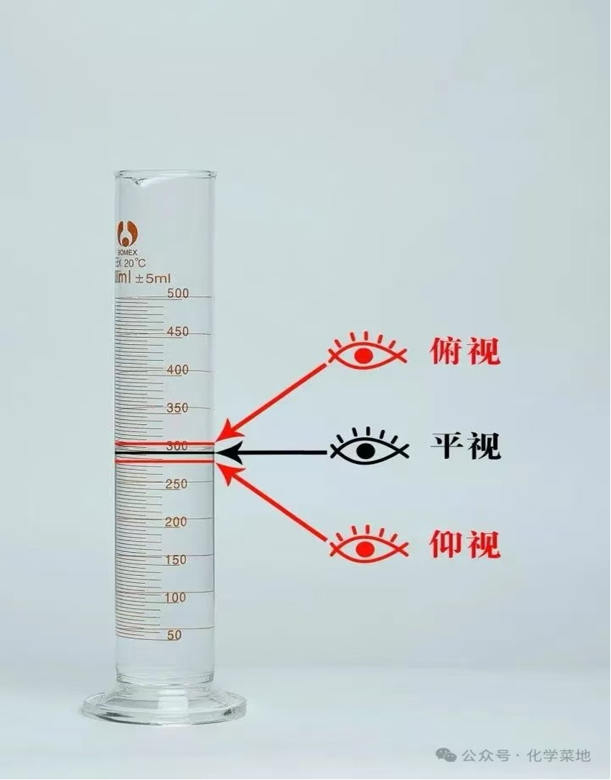
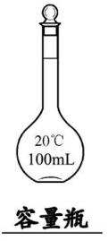

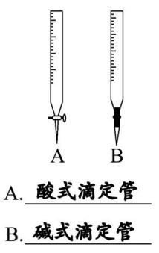
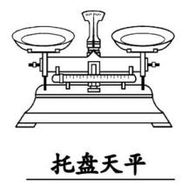
3.常用计量仪器
1.刻度特点
2.精度
3.选取原则
1.刻度特点
2.常见规格
3.使用规范
4.用途
1.刻度特点
2.精度
3.种类分辨
4.使用规范
5.用途
1.精度
2.使用规范
3.用途

Slide 12
[溶液的配制]
2022，广东

Slide 13
2025，山东

Slide 14
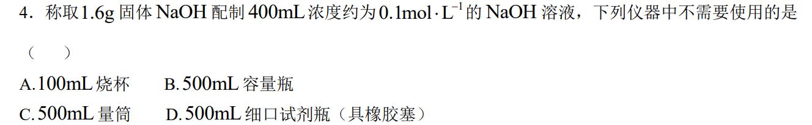
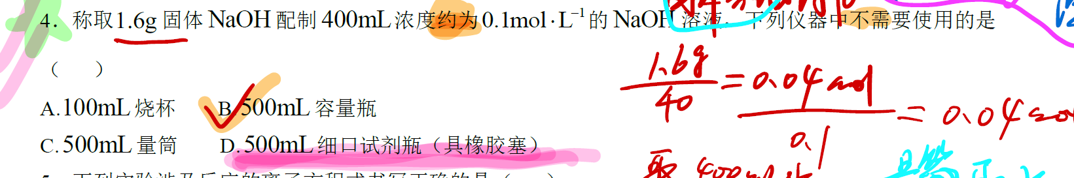

Slide 15
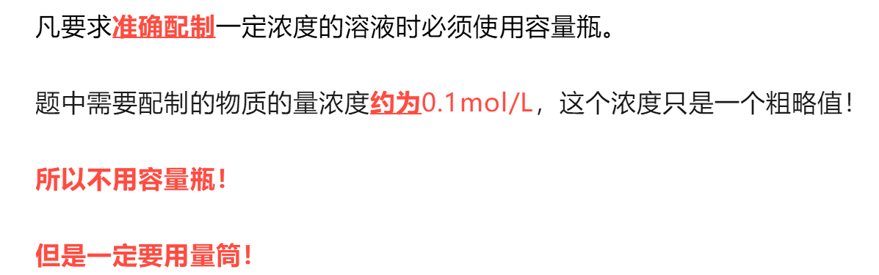
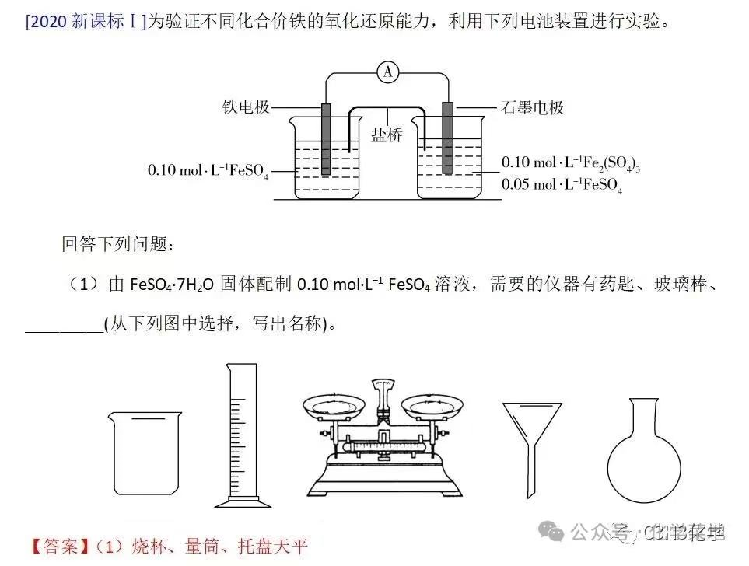

Slide 16
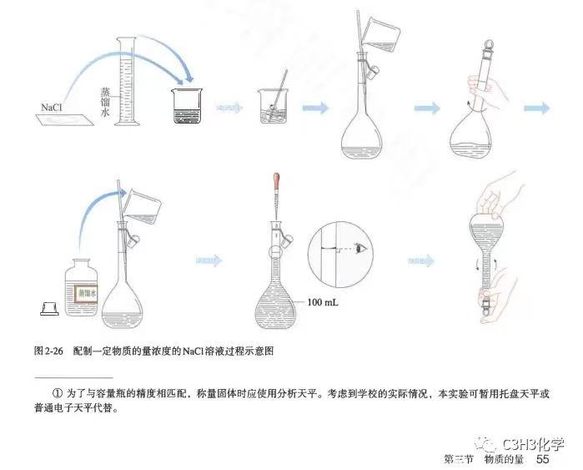

Slide 17
[滴定操作]
2025，四川
微微转动酸式滴定管的活塞，使溶液悬在滴定管口，形成半滴，用锥形瓶内壁将其沾落，再以洗瓶用少量蒸馏水冲洗锥形瓶壁将的标准溶液冲入

Slide 18
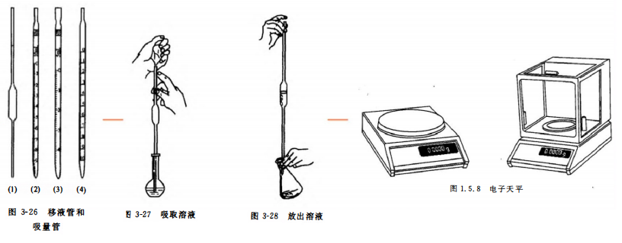

Slide 19
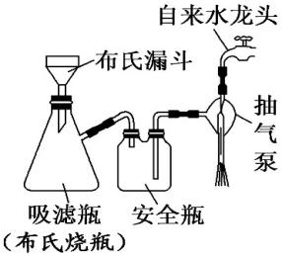
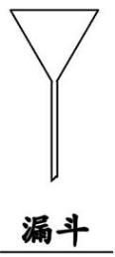
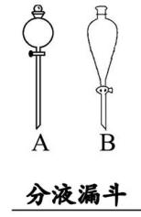
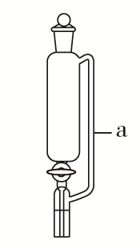
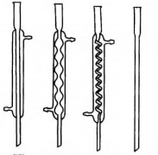
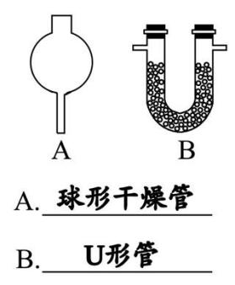
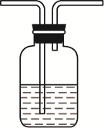
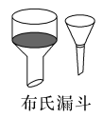
4.分离提纯仪器
1.过滤
2.防倒吸
1.加液
2.萃取分液
3.注意事项
特点
用途
冷凝管在使用时如何选择
1.使用时的区别
2.其他用途
除杂时的试剂选用

Slide 20
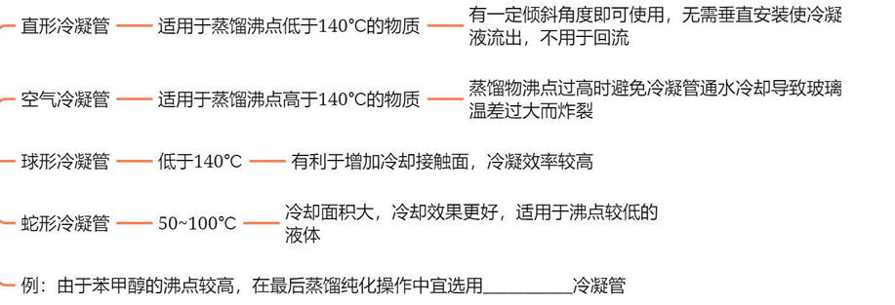
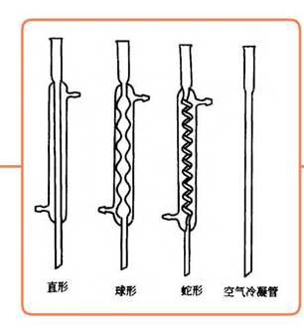

Slide 21
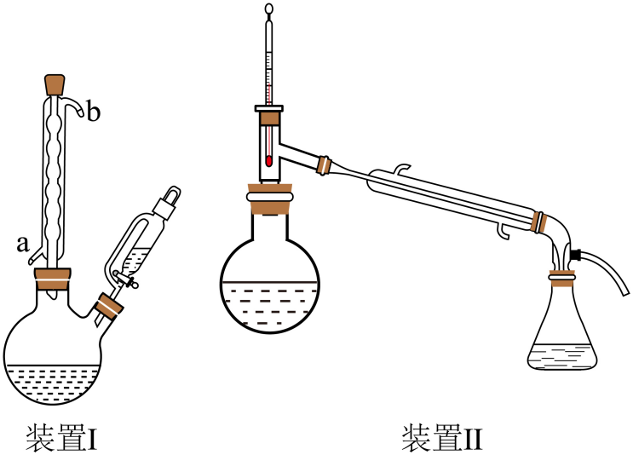
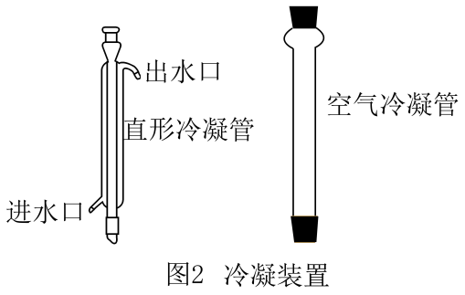
[冷凝管的选择]
为了提高糠酸的纯度，需提纯糠醛。实验室常用蒸馏方法得到较纯糠醛。因蒸气温度高于140℃，实验时应选用图2中的 (填仪器名称)，原因是 。
蒸汽温度与水温相差较大，易使直形冷凝管炸裂
空气冷凝管利用空气冷却，降温平缓，没有剧烈的温度变化，而直形冷凝管利用循环水冷却，温差巨大，会造成局部剧烈，不均匀的冷热收缩，导致冷凝管炸裂。
2025，湖南

Slide 22
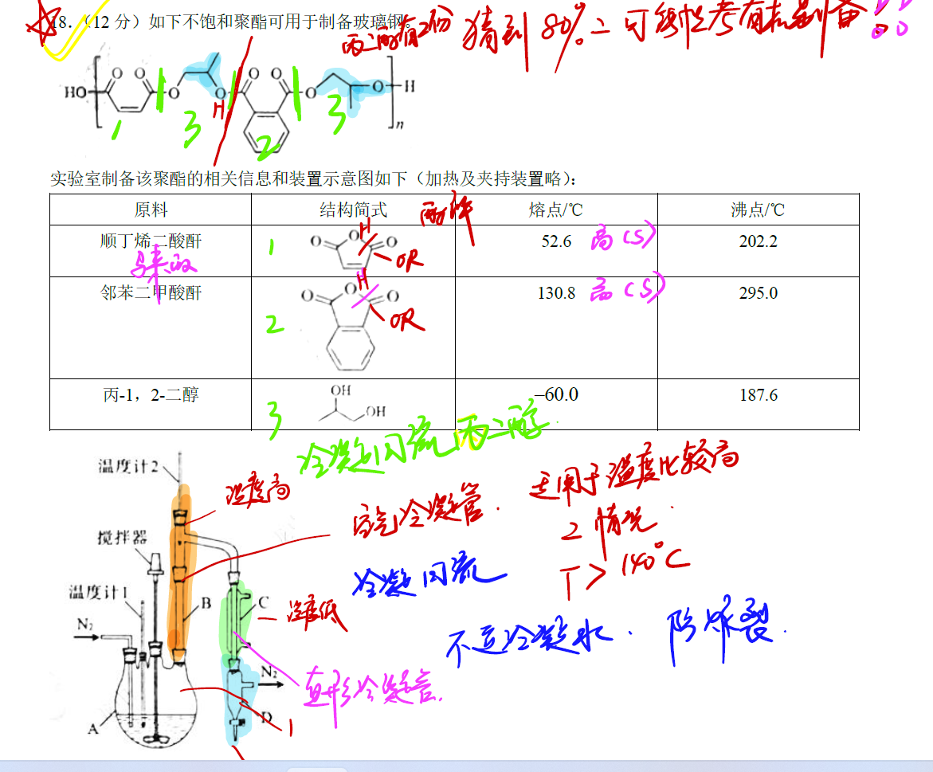

Slide 23
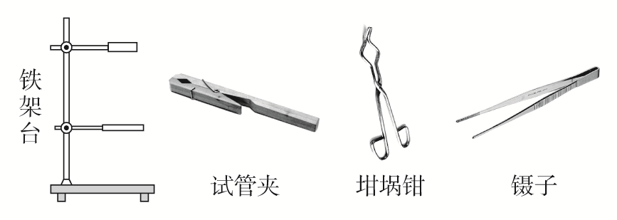
5.夹持仪器

Slide 24
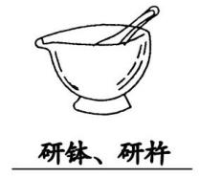
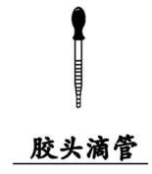
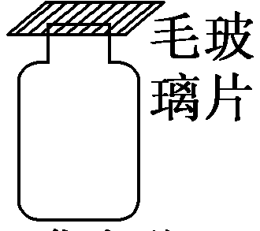
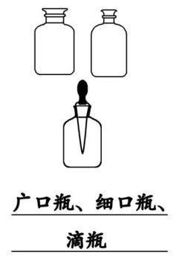
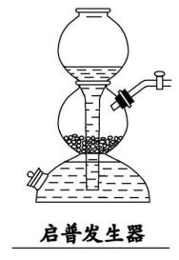
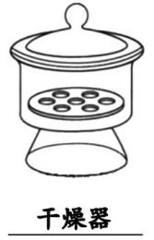
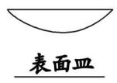
6.其他仪器
试剂瓶的颜色选择
对温度的要求
使用范围及优点
定量实验中的应用

Slide 25
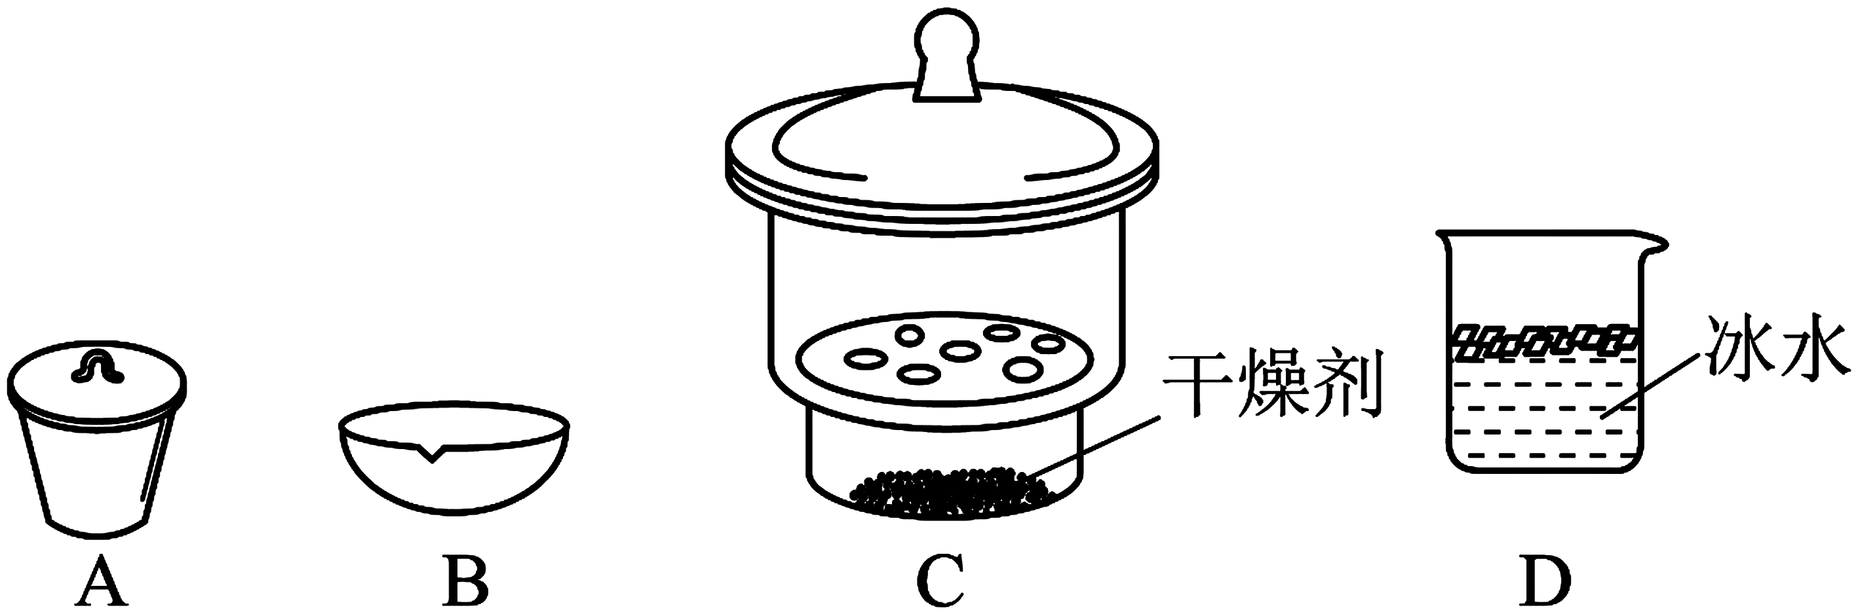
[干燥器的使用]
高温灼烧
冷却
AC

